Slide 1
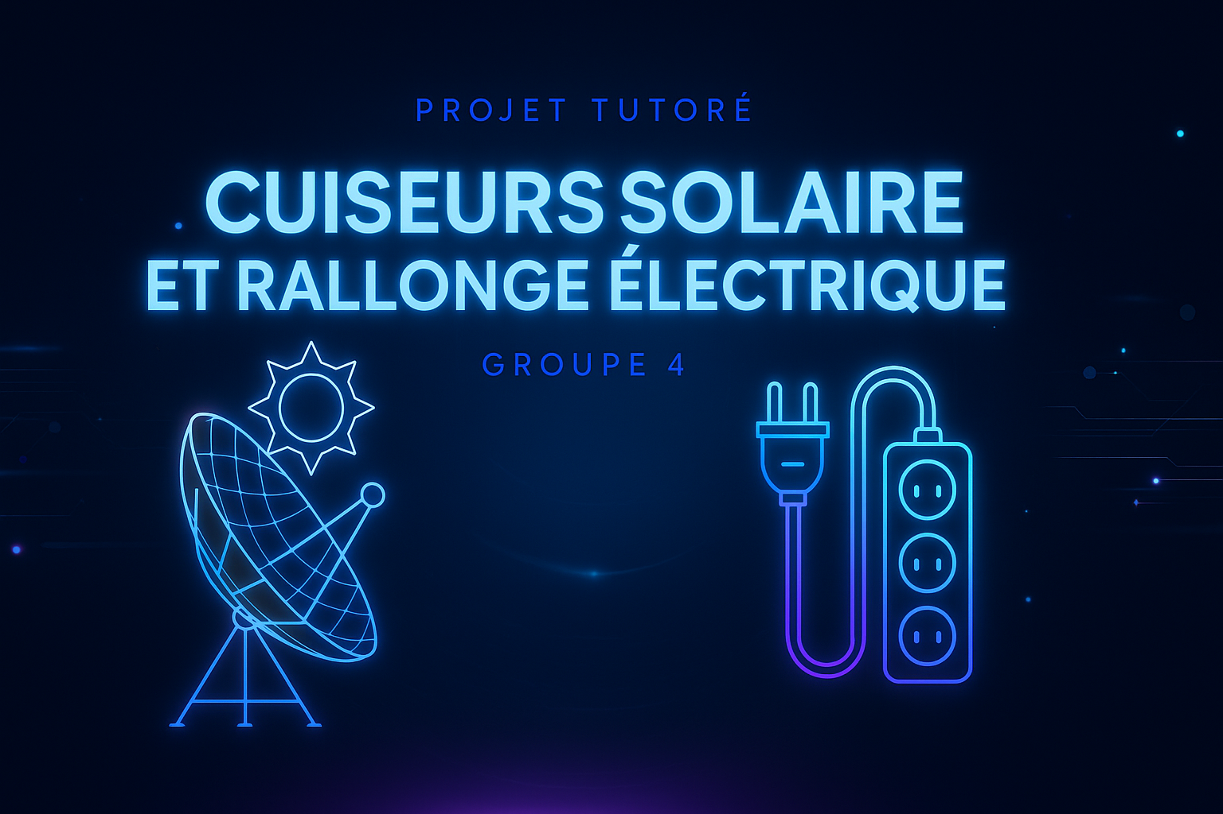

Slide 2
PLAN DE TRAVAIL
01
INTRODUCTION
02
OBJECTIFS
03
METHODOLOGIES
04
REALISATION
05
RESULTATS ET LIMITES
06
CONCLUSION

Slide 3
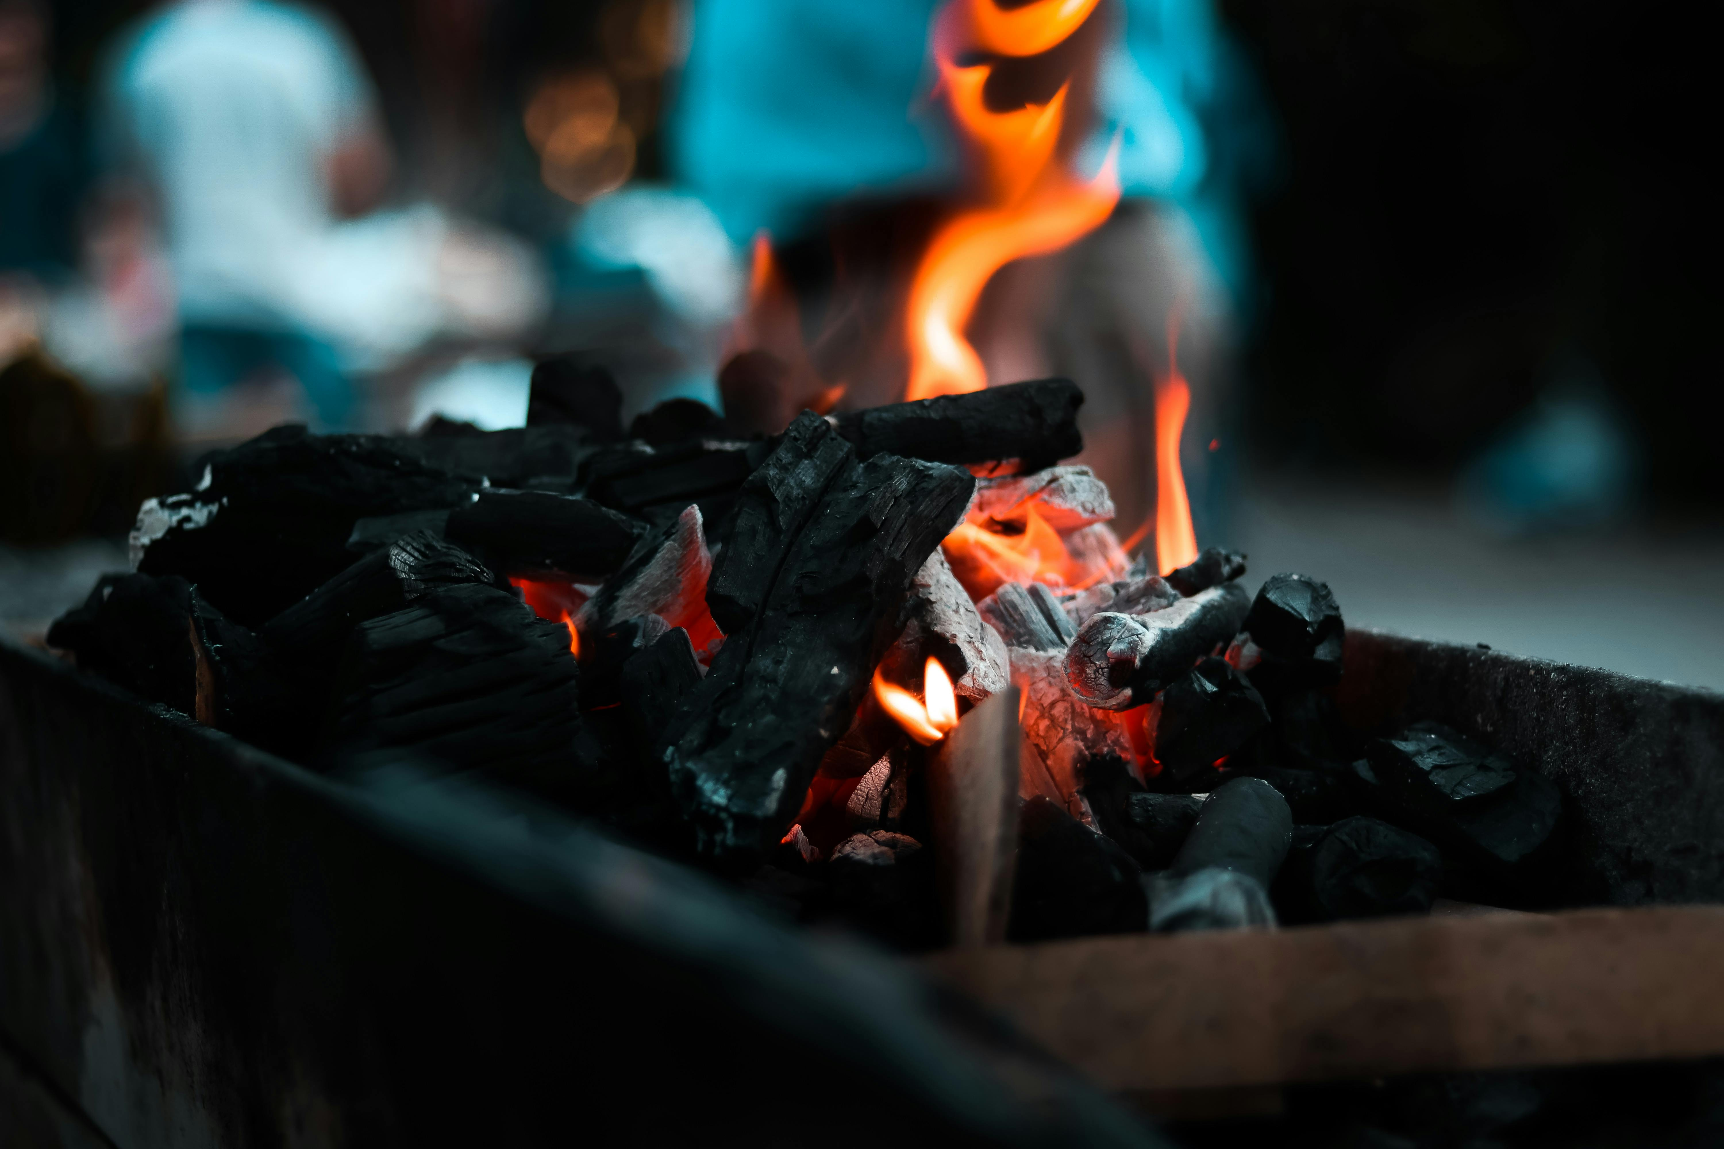
INTRODUCTION
INTRODUCTION
🔹 Ce projet tutoré s’inscrit dans une démarche de conception technique adaptée aux besoins locaux.
Besoin d’alternatives à la cuisson au bois
Déforestation et pollution de l’air

Slide 4
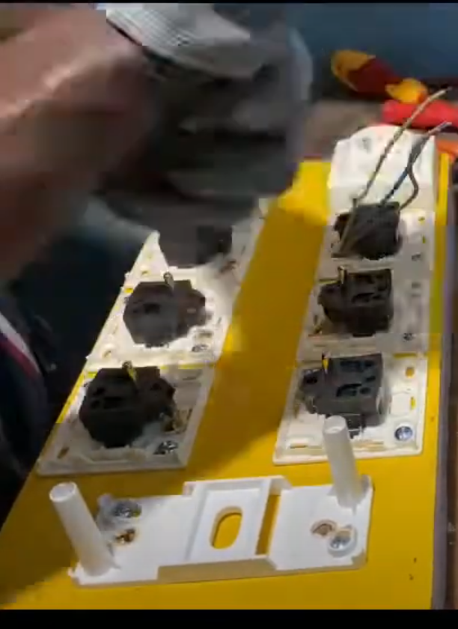
INTRODUCTION
🔹 Ce projet tutoré s’inscrit dans une démarche de conception technique adaptée aux besoins locaux.
Mettre en place des rallonges électriques local bien dimensionnées
Risques de court-circuit, incendie...

Slide 5
INTRODUCTION
🔹 Il porte sur la réalisation de deux dispositifs pratiques :
CUISEUR SOLAIRE
RALLONGE ELECTRIQUE AVEC 5 PRISES

Slide 7
Objectif général
Concevoir et réaliser deux dispositifs techniques adaptés aux besoins domestiques :
– Un cuiseur solaire
– Une rallonge électrique à 5 prises
Répondre aux besoins domestiques en énergie thermique et électrique.

Slide 8
Objectifs spécifiques
• Étudier les principes de base en énergie solaire et en électricité domestique
• Identifier des matériaux simples et disponibles localement
• Concevoir, assembler et tester les deux dispositifs.
• Vérifier leurs performances (température, sécurité, continuité).

Slide 9
METHODOLOGIES ET TECHNIQUE
1
Technique Documentaire
METHODO
2
Méthode analytique
3
Méthode expérimentale

Slide 10
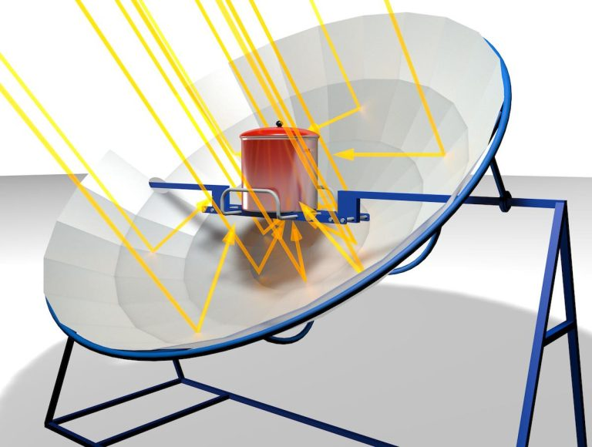
Réalisation du cuiseur solaire
REALISATION D’UN CUISEUR SOLAIRE
• Capte la lumière
Energie solaire est concentrée pour chauffer

Slide 11
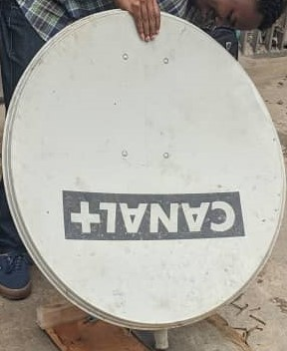
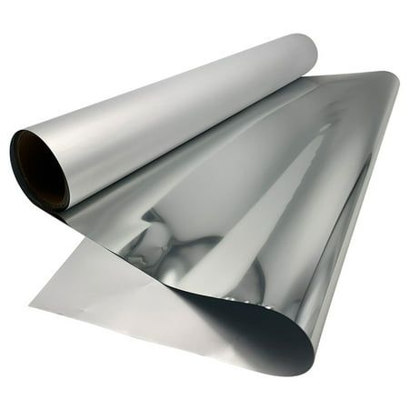
REALISATION D’UN CUISEUR SOLAIRE
MATERIAUX
Assiette parabolique
Papier Aluminium

Slide 12
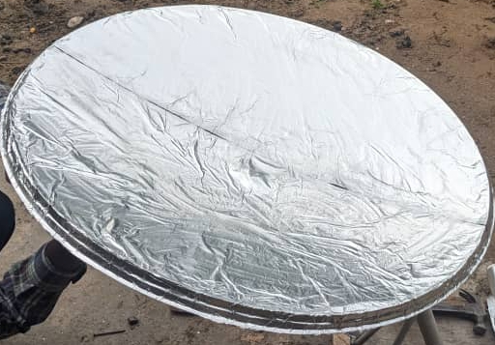
REALISATION D’UN CUISEUR SOLAIRE
RECOUVREMENT DE L’ASIETTE PARABOLIQUE AVEC DU PAPIER ALUMINIUM

Slide 13
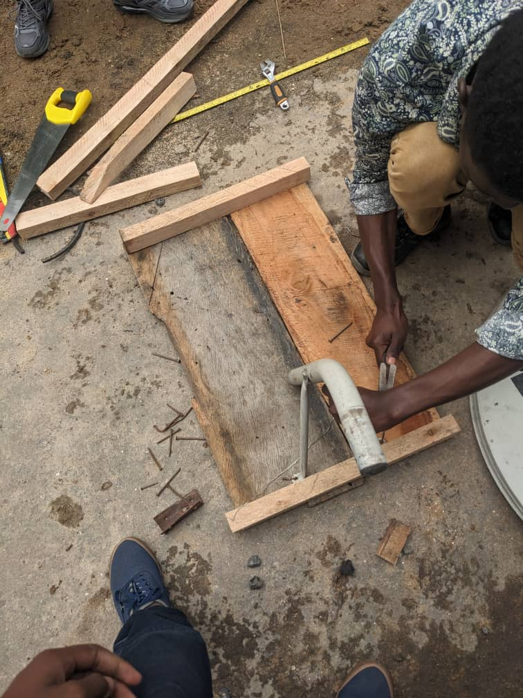
REALISATION D’UN CUISEUR SOLAIRE
CONCEPTION DU SUPPORT EN BOIS
ET FIXATION DU MAT

Slide 14
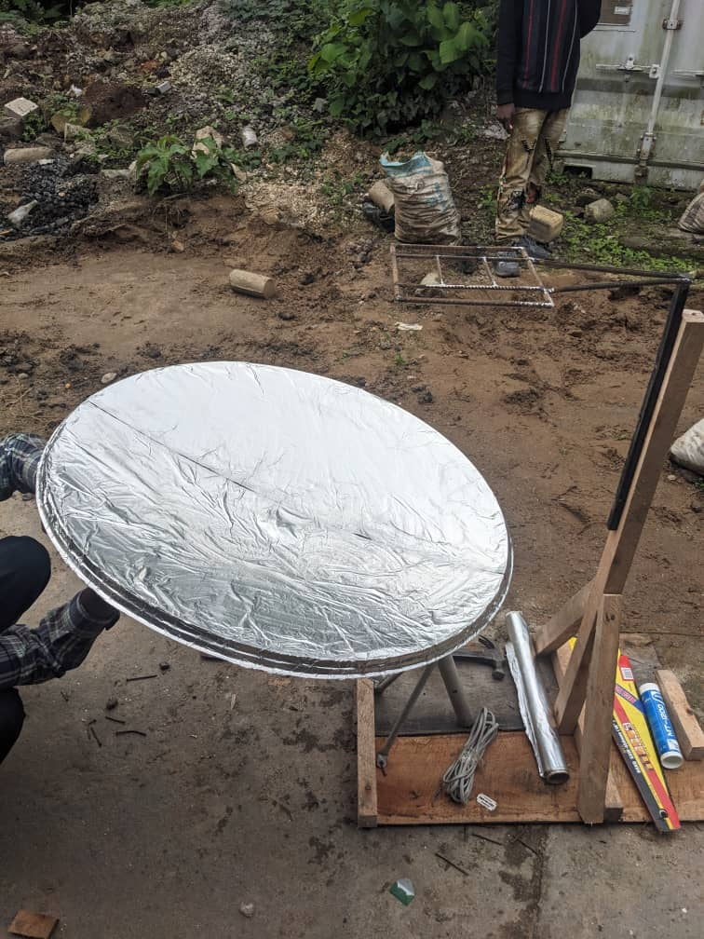
REALISATION D’UN CUISEUR SOLAIRE
RESULTAT FINAL

Slide 15
TEST
RESULTAT FINAL

Slide 16
Réalisation de la rallonge électrique
• Câble + prises + fiche mâle + boîtier
• Schéma en dérivation
• Test au multimètre

Slide 17
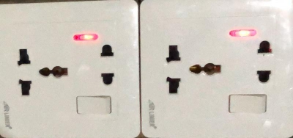
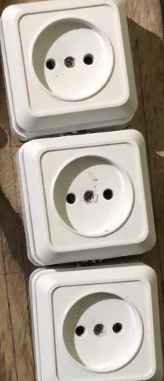
REALISATION D’UNE RALLONGE
5 PRISES
AVEC TERRE
SANS TERRE

Slide 18
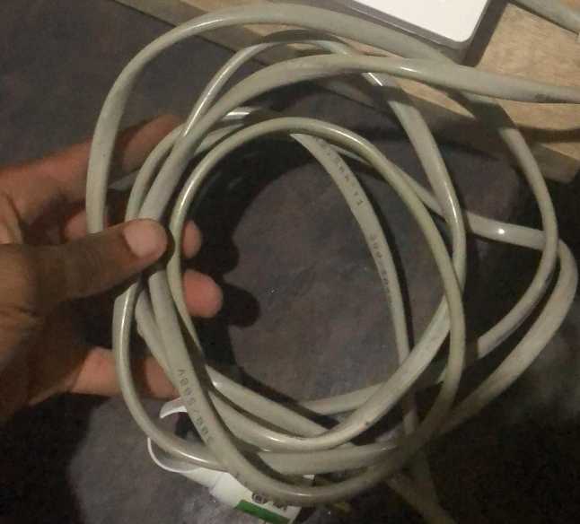
REALISATION D’UNE RALLONGE
5 PRISES
BOIS
CABLE ELECTRIQUE 3x2.5mm^2

Slide 19
REALISATION D’UNE RALLONGE
5 PRISES
BOIS
CABLE ELECTRIQUE 3x2.5mm^2
FICHE MALE 2.5mm^2

Slide 20
Résultats & limites
✔ Cuiseur solaire : prototype terminé, tests reportés (temps pluvieux)
✔ Rallonge électrique : tests réussis
⚠ Limites : dépendance au climat, dispositifs simples

Slide 21
Conclusion
✔ Réalisation effective des deux dispositifs
✔ Solutions accessibles, locales et durables
✔ Projet réussi malgré les contraintes

Slide 22
Remerciements
🙏 Merci à :
– Nos encadreurs
– Notre groupe
– Le jury et les organisateurs

